Slide 1
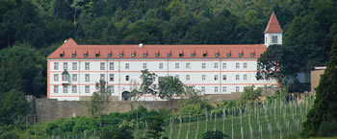





Priložnosti za nadaljnji razvoj EKOLOŠKEGA KMETIJSTVA in predlogi za novo SKP po 2020
Martina Bavec, Martina Robačer, Simon Bavec, Franc Bavec
Katedra za ekološko kmetijstvo, poljščine, vrtnine in okrasne rastline
Inštitut za ekološko kmetijstvo
Aktualno na področju ekološkega kmetijstva 2019
Pivola, 12.12.2018

Slide 2

Kmetijstvo je razpeto med številne smeri / zahteve
Biodiverziteta
Varstvo voda in tal
Materiali
Energija iz kmetijstva
Pridelava hrane
Kmetijstvo je ključni sektor za trajnostni razvoj!
Narodoslawsky, M. et al. 2011. Conventional and organic farming: A comparison of ecological pressures, FKBV, Alpe-Adria Biosimpozij, Maribor.

Slide 3
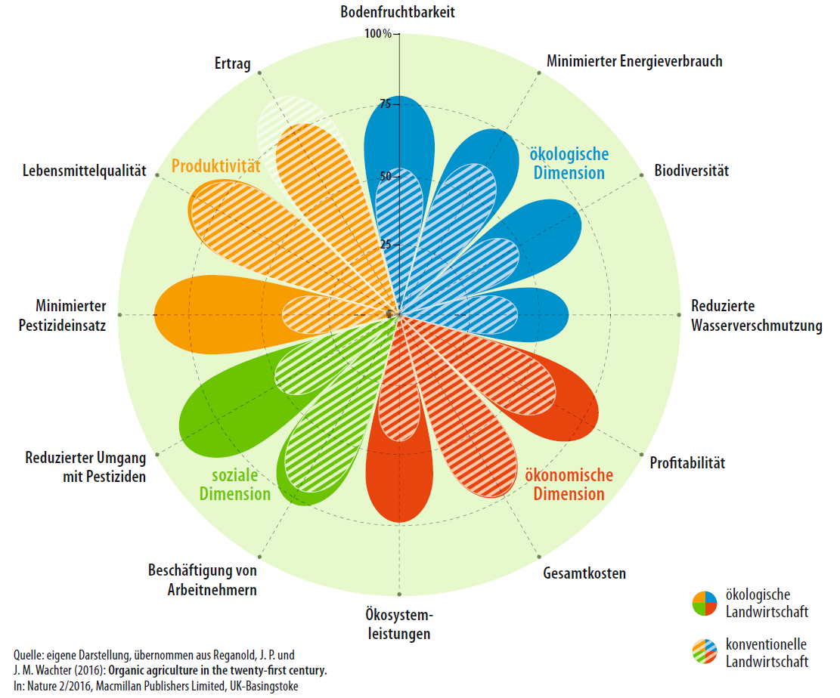
Koristi ekološkega kmetijstva
Rodovitnost zemlje
Donos poljščin
zmanjšana poraba energije
Primerjava trajnostnih storitev
Kakovost hrane
biodiverziteta
produktivnost
zmanjšana raba pesticidov
Okoljska razsežnost
zmanjšano onesnaževanje vode
Avstrija v 2018
Št. k. 23.117 20,4%
619.380 ha 23,9%
Zmanjšana raba pesticidov
donosnost
Slovenija v 2017
Št. k. 3.535 5,2%
46.222 ha 9,2%
Družbena razsežnost
Gospodarska razsežnost
Celotni stroški
Ekološko kmetovanje
Delovna mesta
Ekosistemske storitve
konvencionalno

Slide 4
KONVENCIONALNO / INDUSTRIJSKO / INTENZIVNO KMETIJSTVO
Ni zagotovilo prehranske varnosti in stabilnosti v svetu
Vse več prehranskih škandalov (BSE, dioksin, GSO, pesticidi, klormekvat, nitrati, kloramfenikol, antibiotiki, hormoni, E. Coli … )
Ima negativne okoljske posledice:
  klima,
  tla,
  voda,
  toplogredni plini,
  biotska raznovrstnost,
  živalim ni prijazno,
  zdravje ljudi ogroženo,…
Je trajnostno?

Slide 5
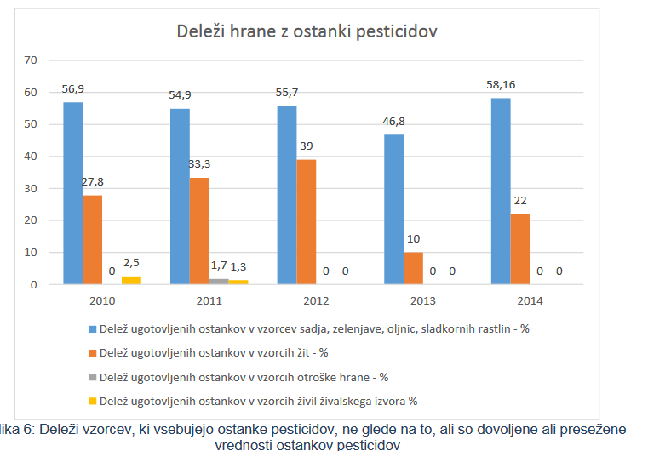
Vir: Nacionalni akcijski program za doseganje trajnostne rabe FFS - Poročilo o napredku 2013-2015 MKGP, UVHVVR http://www.uvhvvr.gov.si/fileadmin/uvhvvr.gov.si/pageuploads/PorociloNAP2013_15.pdf

Slide 6
Kako naprej?
Ali lahko z enakimi orodji / postopki (intenzifikacija in kemizacija kmetijstva in hrane) dosežemo drugačne rezultate?
Da? Ne?

Slide 7
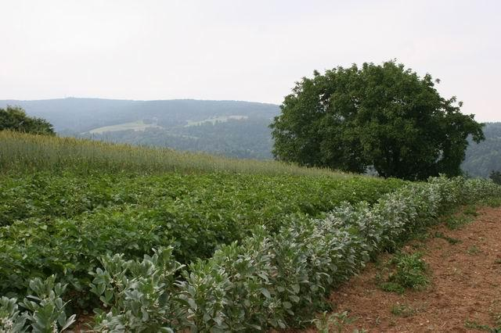
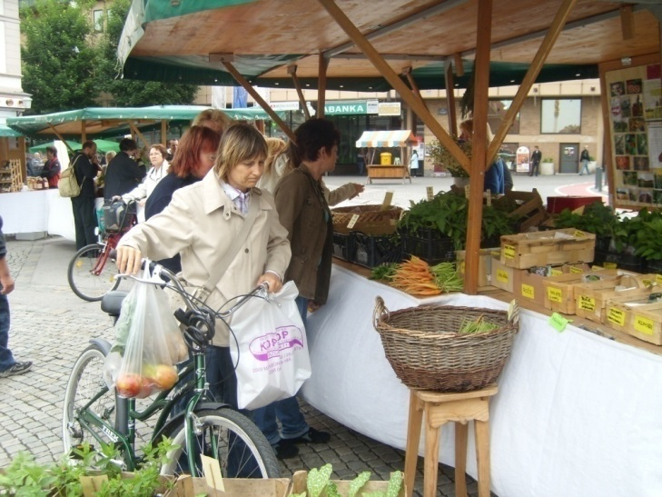
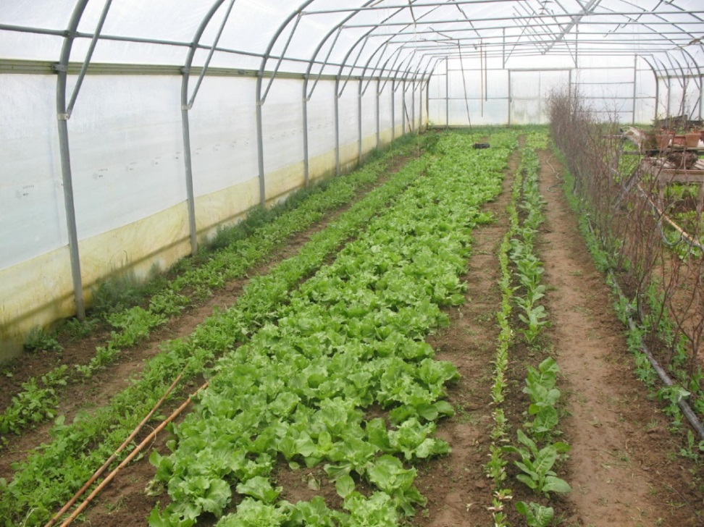
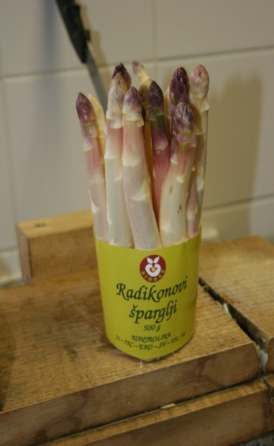
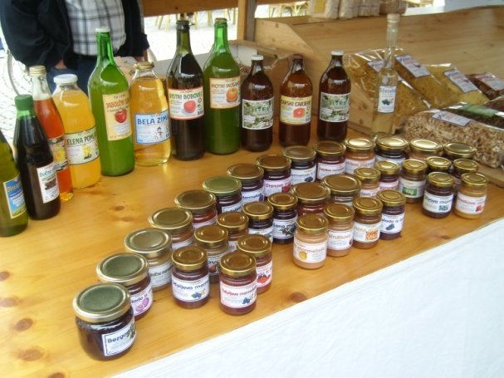
EKOLOŠKO KMETIJSTVO IN EKOLOŠKA HRANA – DEL REŠITVE ZA GLOBALNE PROBLEME PRIHODNOSTI
Več biološke raznovrstnosti
Manjši izpusti toplogrednih plinov
Boljša kakovost ekološke hrane

Slide 8
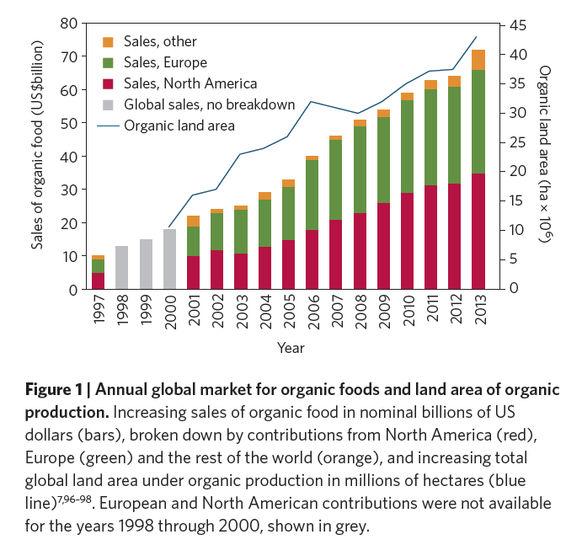
Tržišče z ekološkimi živili – NI VEČ LE TRŽNA NIŠA!
Ekološka hrana in pijače so rastoči segment na globalnem tržišču živilsko predelovalne industrije.
Reganold JP and Watcher JM (2016). Organic agriculture in the twenty-first century Nature plants. Review article
15221, doi: 10.1038/ nplants.2015.221.

Slide 9
Biodinamična
(Standardi Demeter International) in
Ekološka pridelava
(Uredbe 834/2007, 889/2008 in 1235/2008 ter Pravilnik o eko… Ur. l. RS 8/2014)
V RS je okoli 500.000 ha in 70.000 kmetij – 60.000 uveljavlja SKP:
42.189 ha
9%
(3.417 eko kmetij = 4,7%, 26 biodinamičnih)
V letu 2014
60.000 ha v IP
14%
(6.000 kmetij)
Po uvedbi KOPOP v 2015 4.827 ha oz. pod 1% na 670 kmetijah.
K: 450.000 ha
90%
Integrirana pridelava (Pravilnik o integrirani pridelavi Ur.l. RS, št. 110/2010, Tehnološka navodila za IPP oz. IPZ oz. IPG oz. IPS)
Ocena trajnosti
Konvencionalna pridelava – upoštevana vsa osnovna kmetijska pridelava (Zakon o kmetijstvu, varstvu rastlin, nitratna direktiva, GAP, CC,…)

Slide 10





Kaj lahko naredimo pri izboru? Vrednotenje glede na način pridelave in zagotavljanje višjih standardov varnosti v pridelavi/prireji
Sadje, zelenjava
Živila živalskega porekla
Ekološko sadje in zelenjava
Integrirana pridelava
GLOBAL GAP certifikat za sadje in zelenjavo iz uvoza
Izbrana kakovost
+ SVEŽOST – čas od pobiranja do dobave/prevzema
Ekološka reja
Pridelano/proizvedeno brez GSO
Prosta reja
Izbrana kakovost

Slide 11
Glavne ovire za razvoj EK v RS (MKGP, 2012)
Delovna skupina za spremljanje izvajanja Akcijskega načrta razvoja ekološkega kmetijstva do leta 2015 (sprejeto na Vladi RS jeseni 2005) je v zaključnem poročilu (MKGP, 2012) zapisala, da so največji problemi EK:
v nezadovoljivi organiziranosti,
premajhnem obsegu pridelave in predelave predvsem zelenjave in sadja;
nezadovoljivem prenosu znanja in s tem povezanim svetovanjem na terenu, kar je ključno za razvoj EK.
V okviru javne službe kmetijskega svetovanja delajo na terenu le trije svetovalci, specialisti za ekološko kmetijstvo, kar je premalo glede na število ekoloških kmetij.
Velik potencial predstavlja trženje v javnih zavodih in oskrba lokalnega prebivalstva .
Zaključno poročilo delovne skupine za spremljanje izvajanja akcijskega načrta razvoja ekološkega kmetijstva do leta 2015.
http://www.mkgp.gov.si/si/delovna_podrocja/kmetijstvo/ekolosko_kmetovanje/akcijski_nacrt_razvoja_ekoloskega_kmetijstva_v_sloveniji

Slide 13
3. Zastoj je Posledica sprememb financiranja v novem PRP 2014-20
Konec leta 2014 je izstopilo okoli 300 certificiranih ekoloških KMG – zlasti živinorejskih kmetij – pretežno s hribovitih območij (OMD)
Nevarnost zaraščanja v naslednjih letih!
Ponovna stagnacija v razvoju ekološkega kmetijstva iz 2014 na 2015 (delež kmetij iz 4,5% na 4,6% in delež površin ostaja enak 8,7%!)
Potrjena sprememba PRP v februarju 2016: dvig plačila na 100% in znižanje obremenitve na 0,2 GVŽ/ha še imela vpliva na število novo vključenih, ki so se prijavljali v kontrolo do 31.12.2015!

Slide 14
Cilji razvoja ekološkega kmetijstva v RS?
 | Vse kmetije popis 2010 | Eko 2014 | Cilji ANEK do 2015 | Cilj PRP do 2020 | SLO 2017 | Avstrija 2010 | Avstrija 2018
Število kmetij | 74.646 | 3.417 | 15.000 | 5.000 | 3.535 |  | 23.117
Delež | 100 % | 4,7% | 15% | 6,7% | 5,2% | 16,2% | 20,4%
Obseg površin (ha) | 482.650 | 42.189 | 96.000 | 55.000 | 46.222 |  | 619.380
Delež | 100% | 8,7% | 20% | 12% | 9,2 % | 20% | 24 %

Slide 15
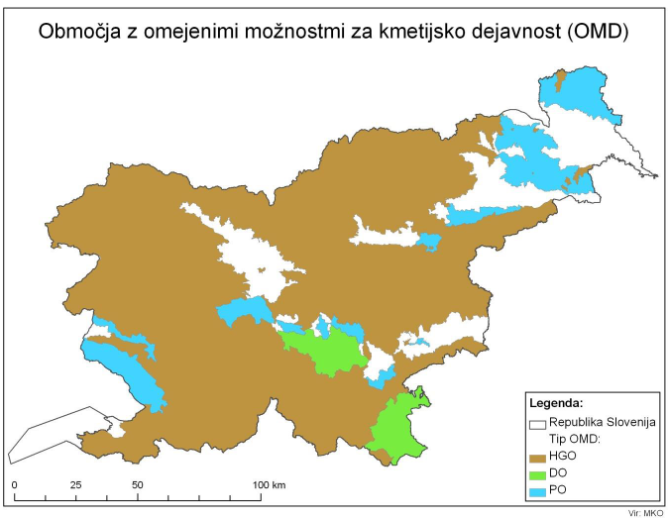
86% teritorija RS 1.751.100 ha, od tega KZU 449.000 ha pod GERKi 353.927 ha
(75%)

Slide 16
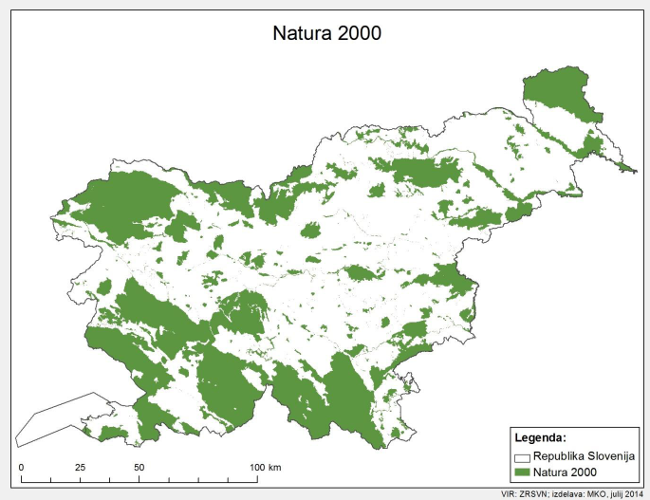
37% teritorija RS
768.288 ha od tega 148.714 ha KZU in 111.058 ha pod
GERKi

Slide 17
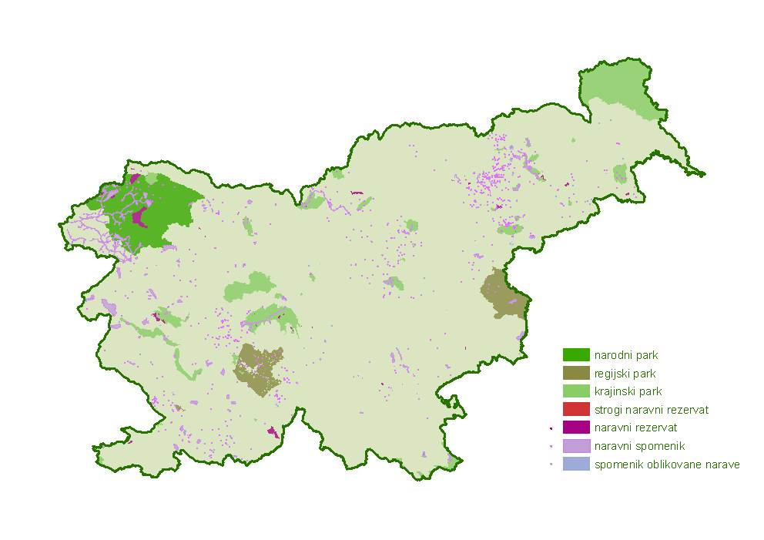
Narodni (1), regijski (2) in krajinski (44) parki v RS
12% teritorija RS
243.808 ha od tega KZU 64.762 ha in pod GERKi 51.124
ha

Slide 18
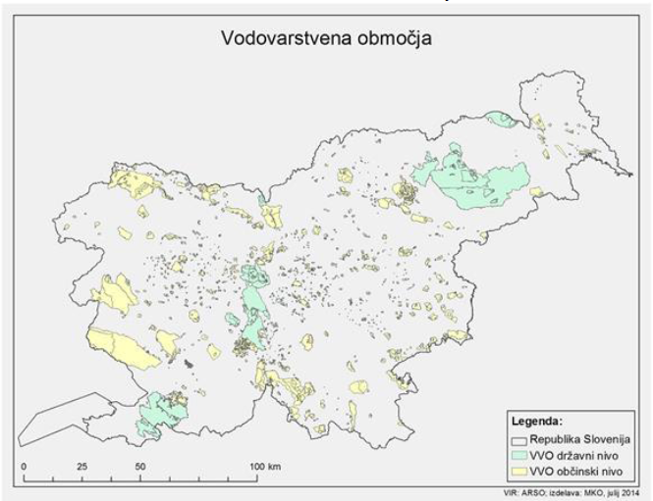
17 % ozemlja RS
ali 343.596 ha, od tega KZU 91.966 ha, pod GREKi 91.690 ha (1.920 ha VVO1)
Ekološka zemljišča 31.12.2013 (ha) | 5.976,7
VVO 2014 (ha) | 347.878,8
Delež ekoloških KZ na VVO | 1,7 %
Kmetijska zemljišča na VVO 2014 (ha) | 102.880,70
Delež ekoloških KZ na KZ na VVO | 5,8 %

Slide 19
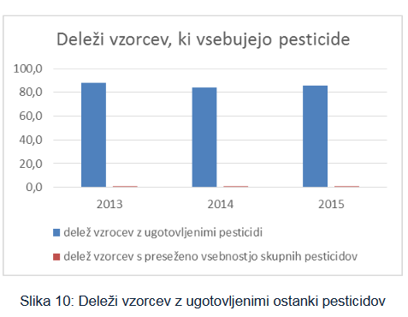
Ali je čista pitna voda v Sloveniji resnična vrednota?
Kaj se dogaja?
Posledice
MONITORING PITNE VODE. Preskušanja pitne vode se izvajajo na pipah uporabnikov oziroma mestih, kjer se voda uporablja kot pitna voda znotraj oskrbovalnega območja.
Vir: Nacionalni akcijski program za doseganje trajnostne rabe FFS - Poročilo o napredku 2013-2015 MKGP, UVHVVR http://www.uvhvvr.gov.si/fileadmin/uvhvvr.gov.si/pageuploads/PorociloNAP2013_15.pdf
Vpis pravice v ustavo!
Uporaba FFS na VVO?
Izgradnja novih hlevov na izplakovanje na VVO?
Izgradnja industrijskih objektov na VVO?
Izgradnja komunalnih infrastrukturnih objektov na VVO?

Slide 20
predlog
SKLAD KMETIJSKIH ZEMLJIŠČ RS
MKGP, SVETOVANJE,…
Preusmeritev obdelovalnih kmetijskih zemljišč v državni lasti iz VVO v ekološko pridelovanje še v tej finančni perspektivi, da se doseže cilj 55.000 ha do 2020.
Odkup k. zemljišč zlasti na VVO1 s strani sklada, lokalnih in zakup pod pogojem tistim KMG, ki se zavežejo za ekološko pridelavo.
Zamenjava z zemljišči izven VVO (v 2012/13 ni bilo interesa konvencionalnih KMG)
Sprememba KOPOP – kmetije izven VVO1 lahko z ukrepi za VVO prejemno na 1 ha več kot kmetije na VVO z odškodnino oz. denarno pomočjo!
Uravnotežiti neposredna plačila/ha, da bo preusmeritev v EK postalo atraktivno tudi iz tega vidika (trenutno nekatere KMG z zgodovinskimi pl. pravicami + KOPOP prejme njo na ha več kot EK!)

Slide 21
Zakaj je lahko ekološko kmetijstvo prava perspektiva za Slovenijo?
socialni
eko-nomski
Ima manjše izpuste toplogrednih plinov.
Skrbi za biološko raznovrstnost.
Zmanjšuje vsebnost nitratov in pesticidov v podtalnici.
Na VVO 1 je ekološko kmetijstvo edina možna kmetijska praksa,
ki lahko resnično varuje podtalnico.
Najprimernejša oblika kmetijstva tudi za druga zavarovana in občutljiva območja.
Visoka notranja kakovost ekoloških živil, ki niso obremenjena z ostanki pesticidov, težkih kovin, GSO,…
Večja dodana vrednost
Ekološko kmetijstvo prejema višja okoljska plačila.
Potrošnja in promet z ekološkimi živili se povečujeta.
Pomembne okoljske in družbene storitve ekološkega kmetijstva!
okoljski

Slide 22
Tržne priložnosti lokalne ekološke pridelave
Direktna prodaja (razne oblike – CSA,…)
Javni zavodi 15% ekološko in 40% lokalno
Novi koncepti – regijske platforme z vsemi akterji… – shema iz Francije v nadaljevanju
Gastronomija (HORECA): zdravilišča (?), prestižne restavracije, chefi
Slovenija – Evropska kulinarična destinacija 2021: priložnost za promocijo lokalne ekološke pridelave
Trgovske verige
Izvoz? (eko žita, eko jagodičevje – haskap, eko jajca….) ali tudi z ekoloških kmetij žive živali prodane v tujino kot konvencionalne?

Slide 23
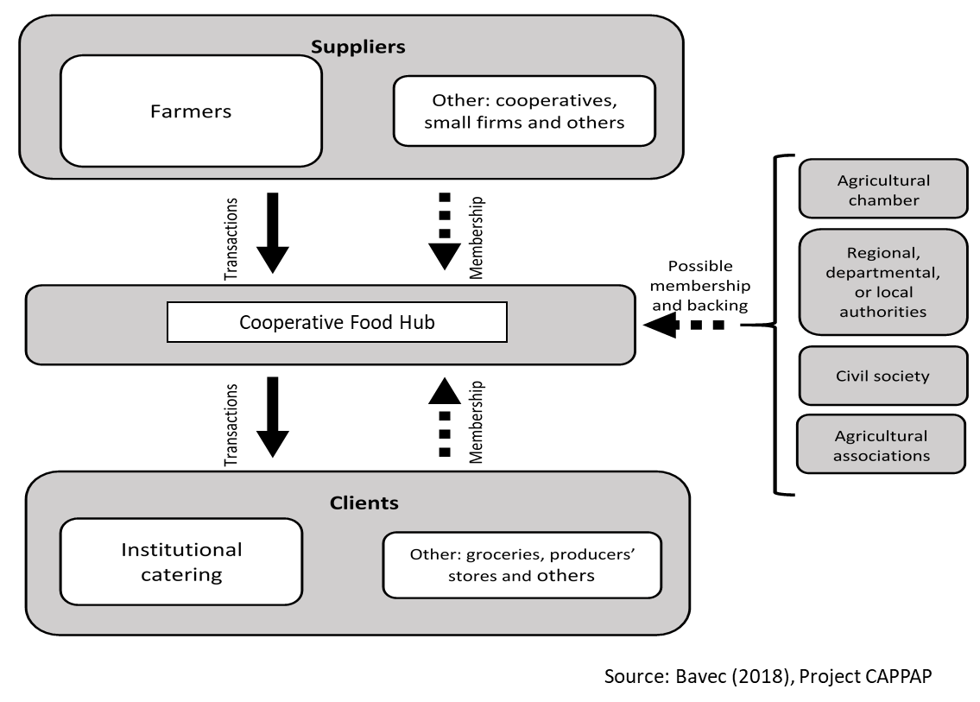

Slide 24
Koga nagovoriti za preusmeritev?
Kmetije na VVO in drugih zavarovanih območjih
Najemnike državnih zemljišč – zakonsko urediti prednost pri zakupu ekološkim kmetijam
Nosilce kmetij, ki so zaposleni v službah izven kmetije in imajo še druge vire prihodkov.
Kmetije na OMD.
Majhne kmetije z dejavnostmi z večjo dodano vrednostjo (npr. jagodičevje, zelenjava, sadike, zelišča,…)
INFORMIRANJE - SVETOVANJE - IZOBRAŽEVANJE – USPOSABLJANJE - ORGANIZIRANJE TRGA – POVEZOVANJE INOVACIJE

Slide 25
Mladi inovativni kmetje v RS – večina iz ekoloških kmetij
2014 Frešer – eko vinogradništvo https://agrobiznis.finance.si/8838713
2015 Uranjek Boris – turizem https://www.pribaronu.si/
https://agrobiznis.finance.si/8816392
2016: Kukenberger Toni – eko mlečna prireja http://www.ekosirarna.si/
2017: Vizjak Matic – eko čiliji http://kmetija-vizjak.si/o-kmetiji/

Slide 26

Ni vesoljska znanost …
…videti/spoznati, da je konvencionalno kmetijstvo del problema…
…medtem ko je ekološko kmetijstvo del rešitve!
Narodoslawsky, M. et al. 2011. Conventional and organic farming: A comparison of ecological pressures, FKBV, Alpe-Adria Biosimpozij, Maribor.

Slide 27

EKOLOŠKO +
LOKALNO
=
IDEALNO

Slide 28
Hvala za pozornost!
Snežna kepa je sprožena!
Poti nazaj več ni.
Samo vprašanje časa je, kdaj bo ekološki način kmetijske pridelave in predelave postal nekaj običajnega in bodo stereotipi v tej zvezi premagani.

Slide 29
Okrogla miza
KAKO DOSEČI ZASTAVLJENE CILJE V PRP
Z IZBOLJŠAVAMI V VERIGAH VREDNOSTI (EKOLOPŠKO MESO IN MLEKO),
GENERIČNO PROMOCIJO (EKOLOŠKO + LOKALNO = IDELANO) IN
VIZIJA ZA NOVO PROGRAMSKO OBDOBJE PO 2020

